Slide 1


SAE上日志的记录与查看
柳峰
http://blog.csdn.net/lyq8479
http://edu.csdn.net

Slide 2
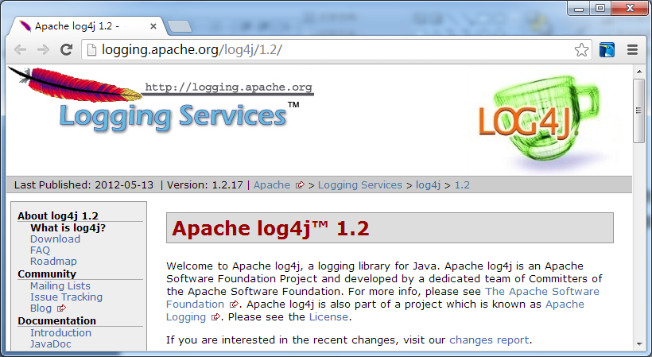
log4j简介
log4j是Apache的一个开源项目，通过它可以将日志信息到控制台、文件、数据库等目的地，而且可以控制每一条日志的输出格式，可以控制只输出指定级别的日志，最重要的是，这一切都能够通过配置文件灵活实现，不需要修改应用代码。

Slide 3
log4j的日志级别
log4j建议使用的日志级别有4种，分别是debug、info、warn和error，下面是对这些日志级别的介绍。
日志级别 | 描述
debug | 指出细粒度信息事件对调试应用程序是非常有帮助的
info | 表明 消息在粗粒度级别上突出强调应用程序的运行过程
warn | 表明会出现潜在错误的情形
error | 指出虽然发生错误事件，但仍然不影响系统的继续运行
上述日志的优先级从高到低分别是error、warn、info、debug，程序会打印等于或高于所设置级别的日志，设置的日志级别越高，打印出来的日志就越少。

Slide 4
log4j的使用
在项目的 src 下添加 log4j.properties，内容如下：
log4j.rootLogger=info, console
log4j.appender.consoleo=rg.apache.log4j.ConsoleAppender
log4j.appender.console.layout=org.apache.log4j.PatternLayout
log4j.appender.console.layout.ConversionPattern=[%-5p] %d{yyyy-MM-dd HH\:mm\:ss,SSS} %l - %m%n
在Java程序中输出日志，测试代码如下：
private static Logger logger = Logger.getLogger(CoreService.class);
logger.info("使用log4j输出日志");

Slide 5
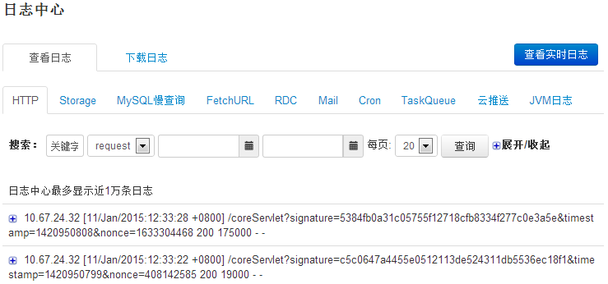
SAE的日志系统
SAE的Java平台环境为每个应用提供了一个日志空间，应用的访问日志，JVM启动和关闭日志，代码输出日志以及服务使用日志都能在日志中心中查看。
SAE的Java 平台支持使用log4j输出日志，但是只有输出到console的日志才能发送到日志中心。

Slide 6
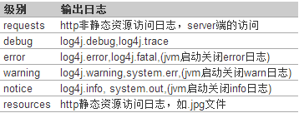
SAE的日志分类
类别 | 输出日志
HTTP | 访问日志，应用运行时输出日志(System.out和log4j)
JVM | 应用启动，关闭和重载输出的日志
Storage/MySQL慢查询/Mail/… … | 对应服务使用日志

Slide 7
THANKS
本课程由柳峰提供
畅销书《微信公众平台应用开发：方法、技巧与案例》作者
CSDN网站：www.csdn.net
企业服务：http://ems.csdn.net/
人才服务：http://job.csdn.net/
CTO俱乐部：http://cto.csdn.net/
高校俱乐部：http://student.csdn.net/
程序员杂志：http://programmer.csdn.net/
CODE平台：https://code.csdn.net/
项目外包：http://www.csto.com/
CSDN博客：http://blog.csdn.net/
CSDN论坛：http://bbs.csdn.net/
CSDN下载：http://download.csdn.net/

